Slide 1
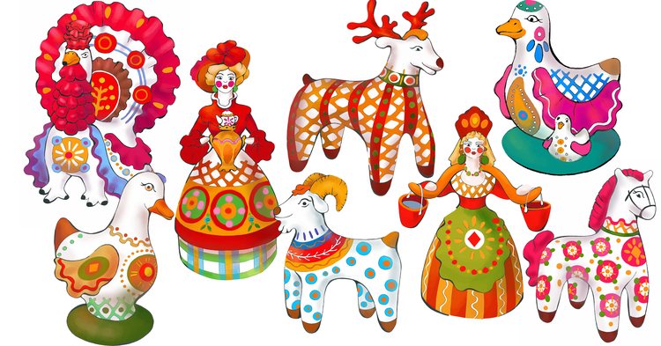
Краткосрочный проект для детей подготовительной группы «Дымковская игрушка»
Автор: Русанова Н.А.. воспитатель МБДОУДС №3 Участники: воспитанники группы, воспитатель. Вид проекта: творческий. Продолжительность: краткосрочный.

Slide 2
Цель: Познакомить детей с народным промыслом «Дымковская игрушка». Способствовать эстетическому воспитанию дошкольников, воспитывать уважение, восхищение художественным мастерством умельцев, через ознакомление детей с народными традициями декоративно-прикладного искусства.
Задачи проекта:
Изучить истоки дымковской игрушки.
Выявить разнообразие форм геометрических орнаментов, цветовую гамму.
Научить превращать глину, пластилин в дымковскую игрушку.
Развивать художественный вкус, учить видеть красоту и выразительность образной передачи жизни в игрушках отдаленного прошлого и современности.
Воспитывать интерес к народному творчеству и бережное отношение к традициям народа.
Создать коллекцию дымковских игрушек, оформить выставку

Slide 3
Сроки и этапы реализации проекта:
Проект осуществляется в несколько этапов:
Организационно-подготовительный.
Основной (этап непосредственной реализации).
Итоговый (результативный, рефлексивный).
Организационно-подготовительный:
- обозначение проблемы и темы проекта, определение цели и основных задач;
- подбор художественной литературы, иллюстраций, наглядных пособий, музыкального сопровождения;
- разработка конспектов непосредственно-образовательной деятельности, сценариев бесед;
- составление плана реализации проекта;
- создание презентации «Дымковская игрушка».
Основной:
- ознакомление с историей промысла;
- ознакомление с особенностями росписи дымковской игрушки;
- составление орнаментов;
- роспись бумажных силуэтов игрушек.
Итоговый:
- обобщение результатов работы;
- оформление мини-музея «Дымковская игрушка».

Slide 4
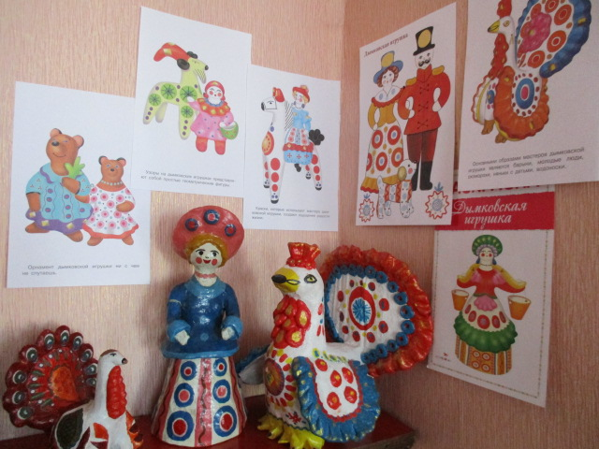
«Пусть ребенок чувствует красоту и восторгается ею, пусть в его сердце и в памяти навсегда сохранятся образы, в которых воплощается Родина»
(В. А. Сухомлинский)
Предполагаемый результат:
- умение отличать дымковскую игрушку от других игрушек,
- знание темы и умение рассказать о происхождении дымковской игрушки,
- создание итогового альбома с отражением поэтапной практической части работы над проектом.

Slide 11
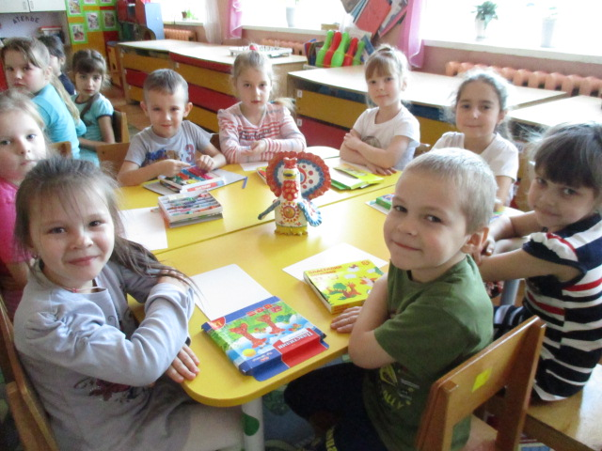
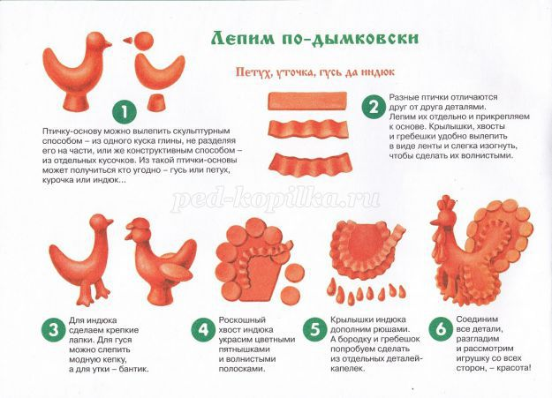
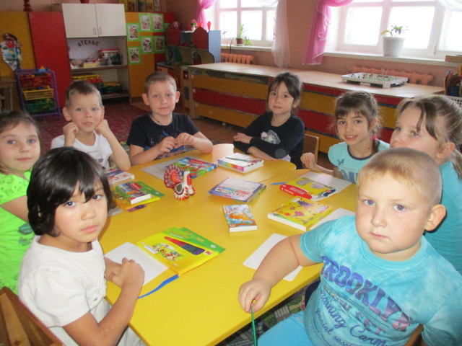
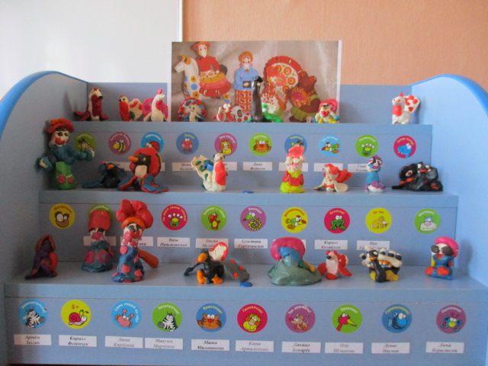

Slide 12
